Slide 1



Havacılık Yönetimi – Aviation Management
Doç. Dr. Selçuk GÜRÇAM
Havacılık Yönetimi Bölümü – Bölüm Başkanı

Slide 2


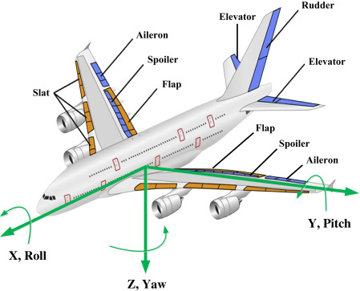
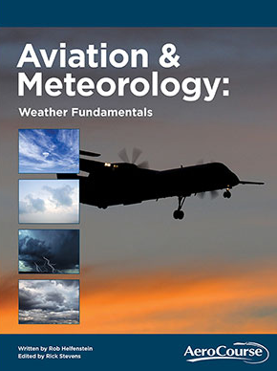
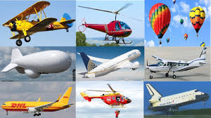
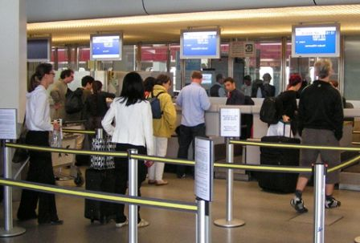
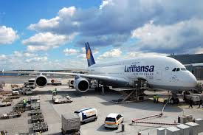
II. Yarıyıl
  Havacılığa Giriş
III. Yarıyıl
  Uçak Bilgisi ve Uçuş İlkeleri
III. Yarıyıl
  Meteoroloji
IV. Yarıyıl
  Hava Taşımacılığı
IV. Yarıyıl
  Yolcu Hizmetleri
IV. Yarıyıl
  Yer Hizmetleri

Slide 3


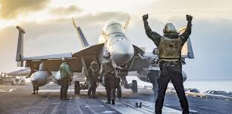
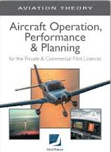
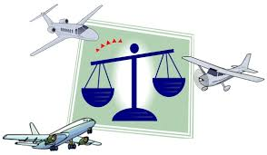
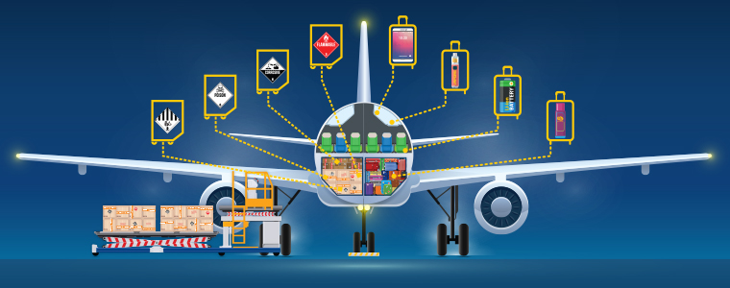
V. Yarıyıl
  Havaalanı Sistemi
V. Yarıyıl
  Havacılık Güvenliği
V. Yarıyıl
  Uçuş Harekat
VI. Yarıyıl
  Harekat Performans
VII. Yarıyıl
  Hava Hukuku
VIII. Yarıyıl
  Hava Kargo ve Tehlikeli Maddeler

Slide 4

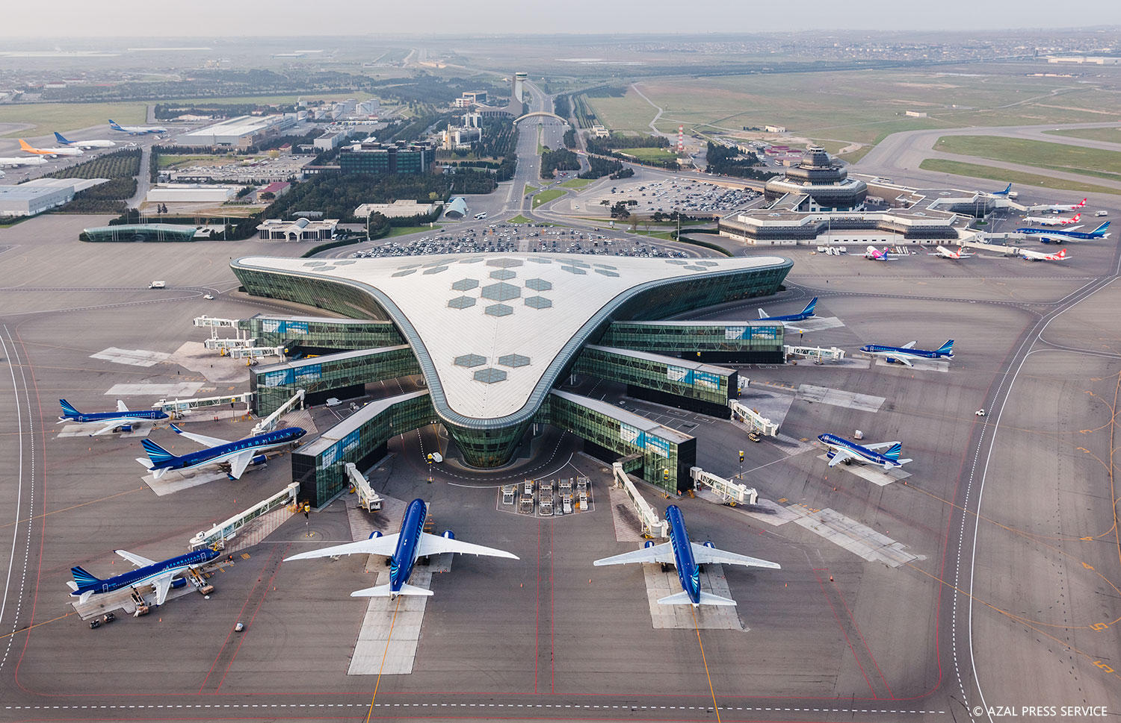
Havacılık Yönetimi Bölümü
Mezunları Ne İş Yapar ?
Dispatcher
Uçuş Harekat Uzmanı
Load Master
Yükleme Uzmanı
Cost Control
Maliyet Kontrol Uzmanı
İş Geliştirme Uzmanı
Ekip Planlama Uzmanı
Charter Ticaret Uzmanı
Tarife Planlama Uzmanı
Uçuş Performans Uzmanı

